Slide 1
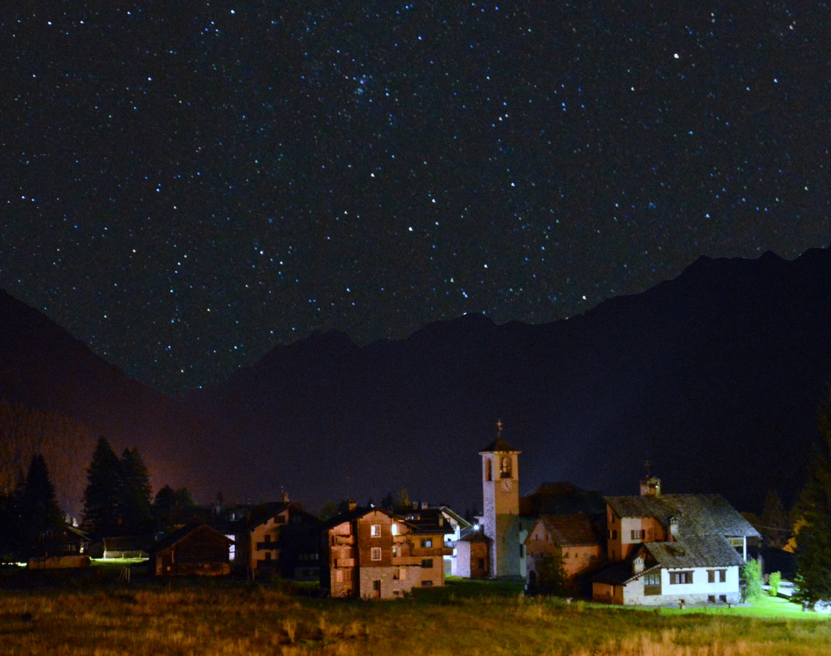
RADIOLAB e ISOradioLAb Summer School
Un ritiro scientifico ai piedi della parete Est del Monte Rosa
Macugnaga | 10-15 settembre 2023

Slide 2
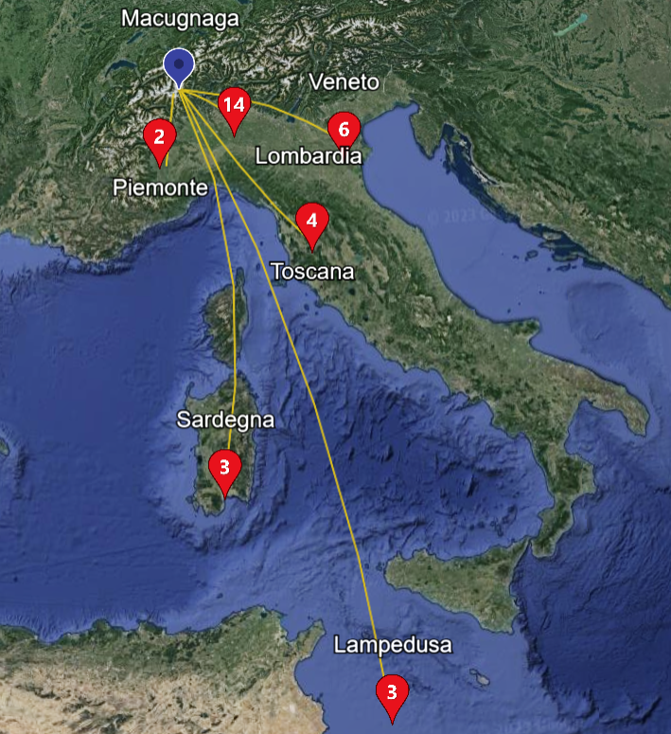
Statistiche partecipanti
32 studenti provenienti da 6 regioni
11 docenti da 6 regioni
4 rappresentanti INFN
6 esperti universitari ed esterni
5 tutor UNIMI/INFN-Mi
1 tutor Unical

Slide 3
Organizzazione
Ritrovo con i partecipanti presso Aeroporto di Malpensa
Trasferimento in autobus per Macugnaga
Sistemazione presso la Casa Alpina De Filippi
Lezioni, sessioni pratiche e attività sperimentali all’aperto
Visite guidate (Dorf, villaggio storico di Macugnaga, Rifugio CAI Zamboni Zappa, Miniera della Guia, Museo Walser)
Link INDICO: https://agenda.infn.it/event/35909/
Sito web Radiolab
https://web.infn.it/RadioLAB/

Slide 4
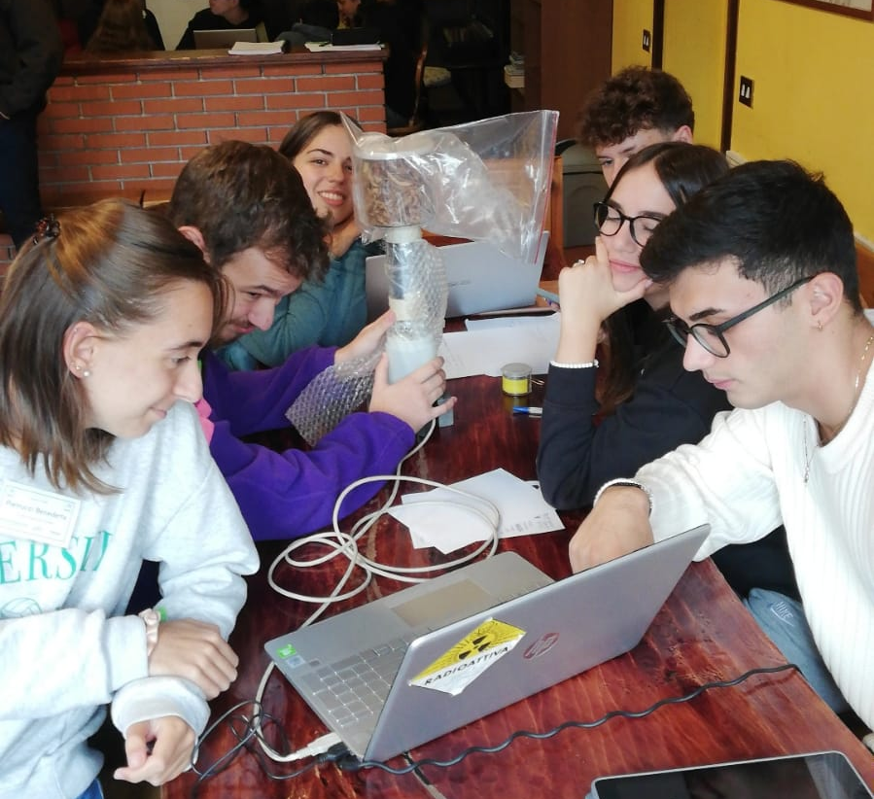
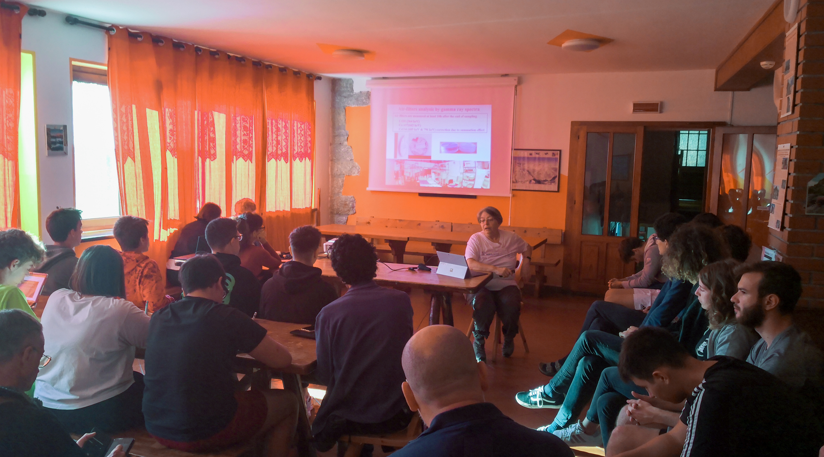
Scopo della scuola
L’obiettivo della scuola è quello di avvicinare studentesse e studenti (III, IV e V superiore) al tema della radioattività, in particolare quella ambientale.
Per fare ciò sono state previste lezioni teoriche sul tema e tanta attività pratica di misura e analisi dei dati raccolti.
I partecipanti hanno vestito i panni del ricercatore in tutte le sue parti, dalla progettazione della ricerca fino alla comunicazione dei risultati.

Slide 5
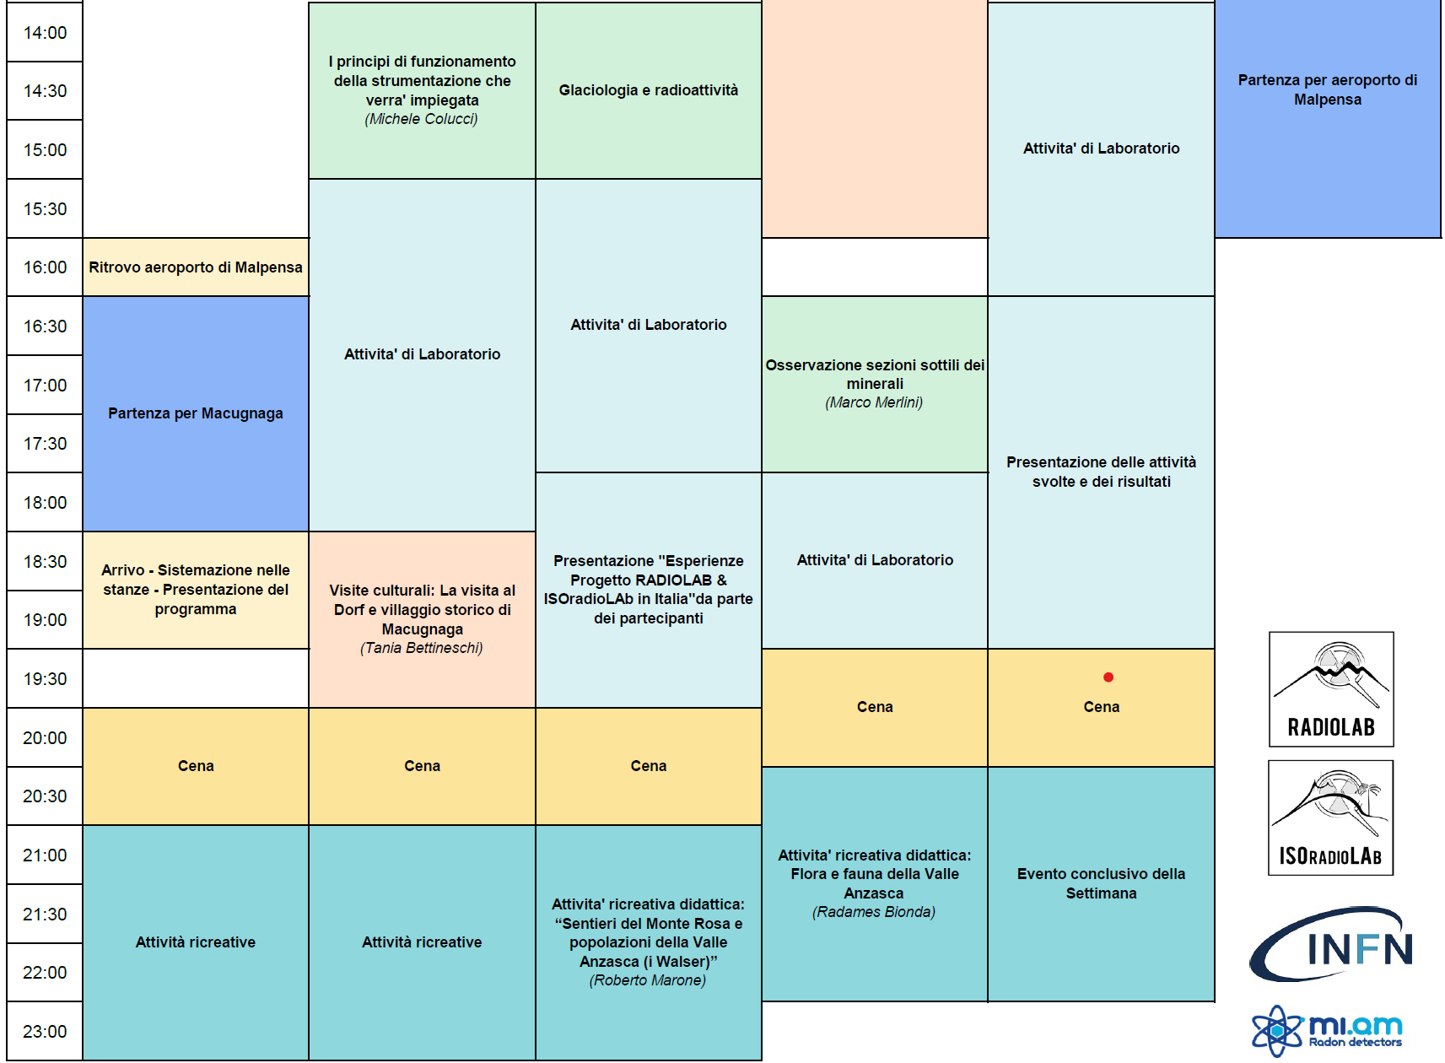
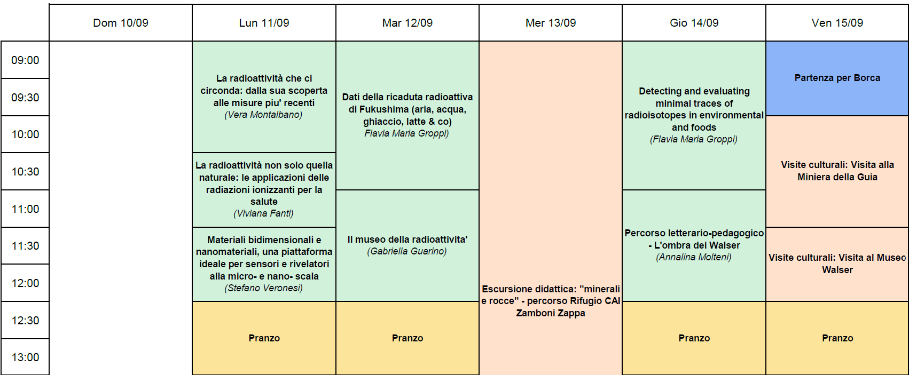
Timetable

Slide 6
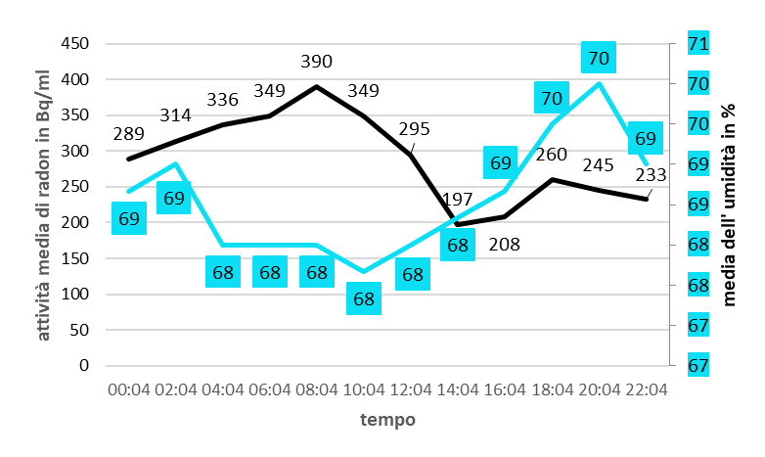
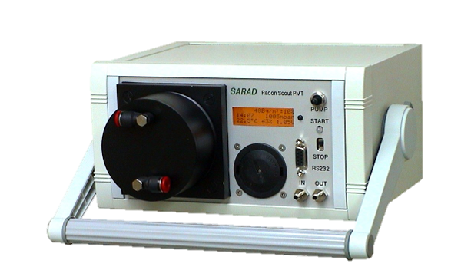
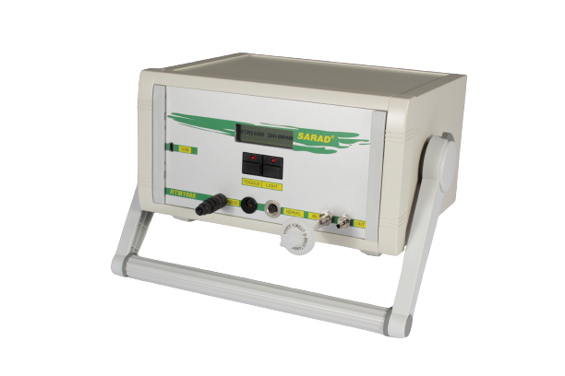
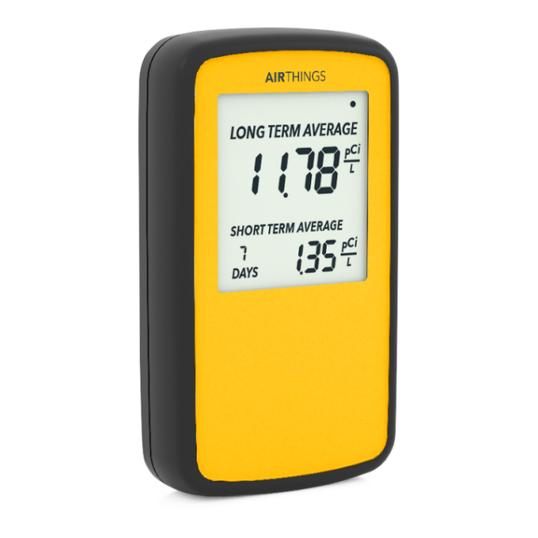
Attività sperimentali
Misure di concentrazione di radon in aria utilizzando strumentazione attiva (Cella di Lucas e 2 rivelatori al semiconduttore)
Misure di radioattività del suolo con zainetto gamma-edu CAEN (scintillatore NaI)
Misure di radioattività in matrici ambientali (Scintillatore e 3 contatori Geiger-Muller)

Slide 7
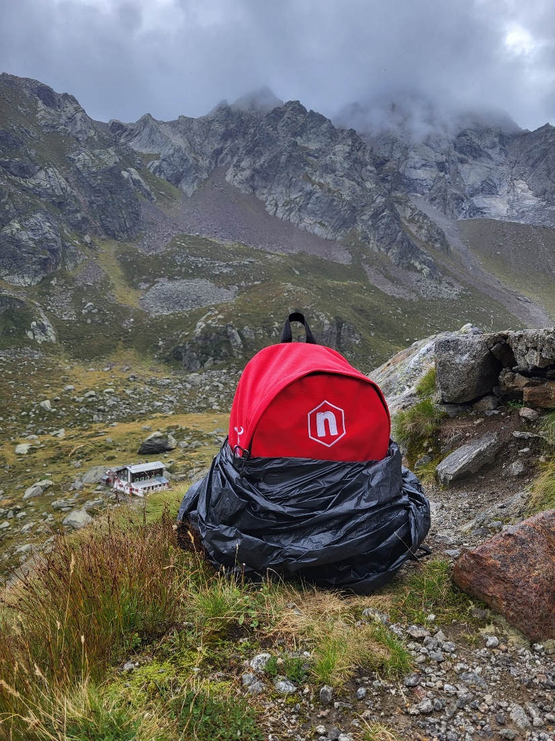
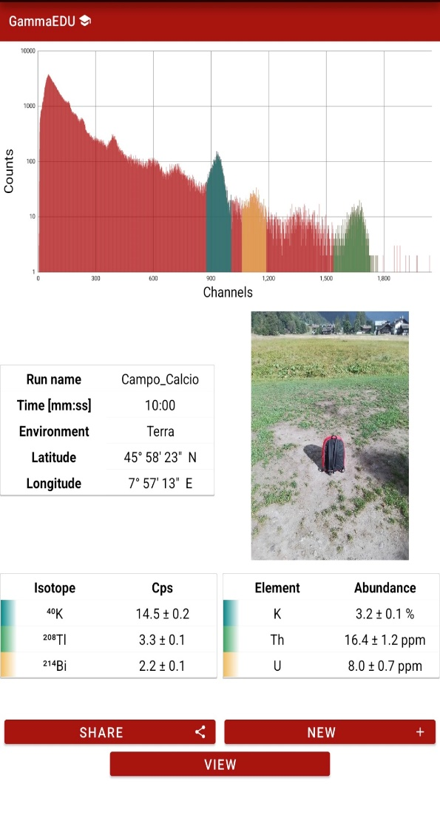
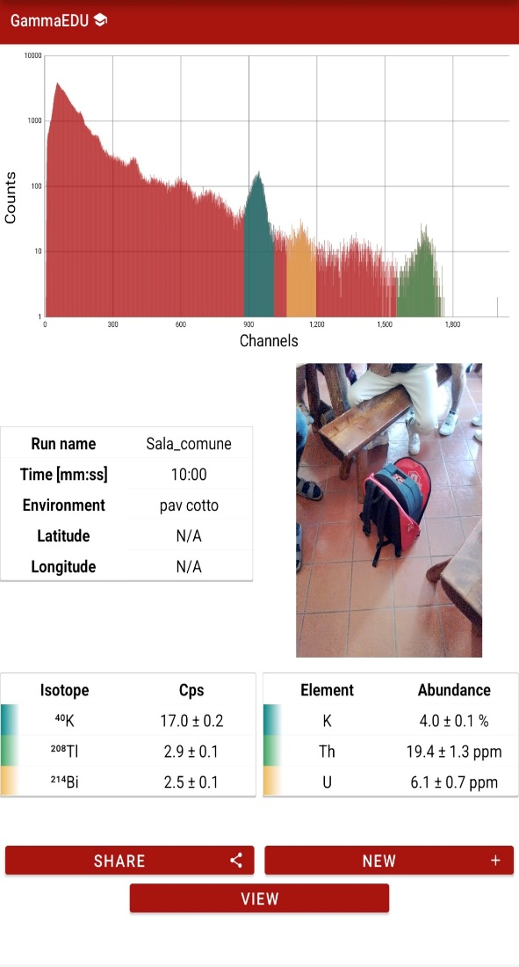
Attività sperimentali
Misure di concentrazione di radon in aria utilizzando strumentazione attiva (Cella di Lucas e 2 rivelatori al semiconduttore)
Misure di radioattività del suolo con zainetto gamma-edu CAEN (scintillatore NaI)
Misure di radioattività in matrici ambientali (Scintillatore e 3 contatori Geiger-Muller)

Slide 8
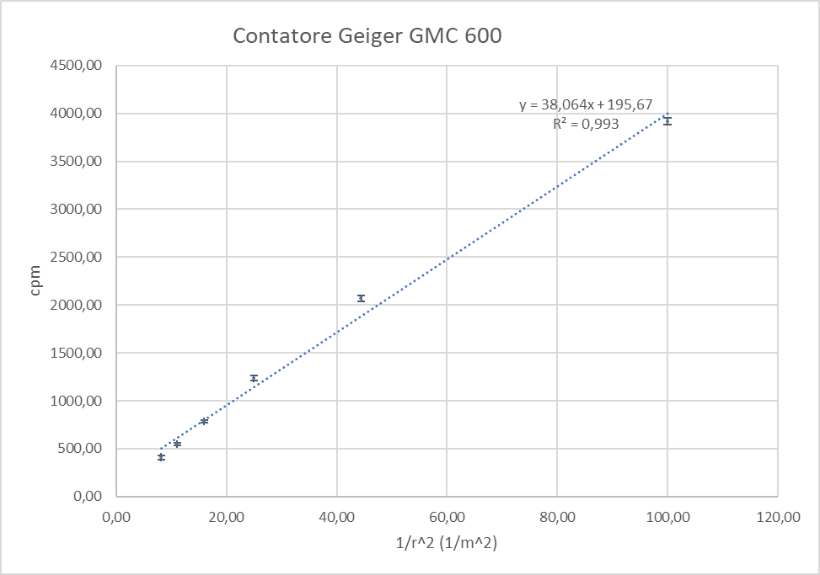
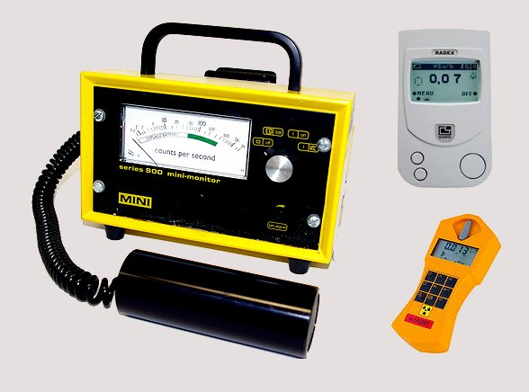
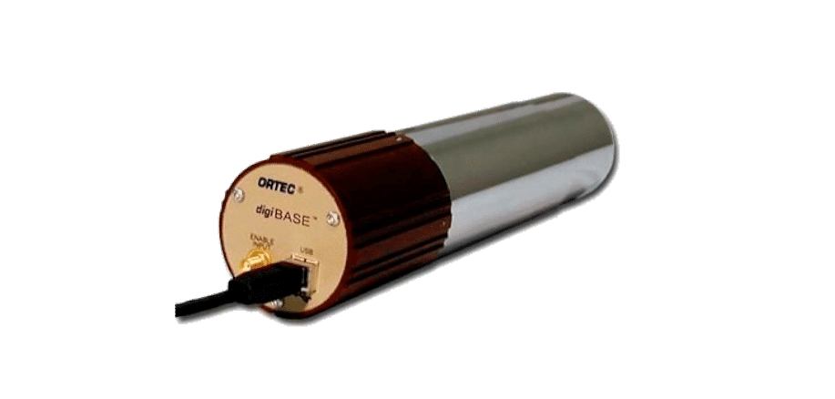
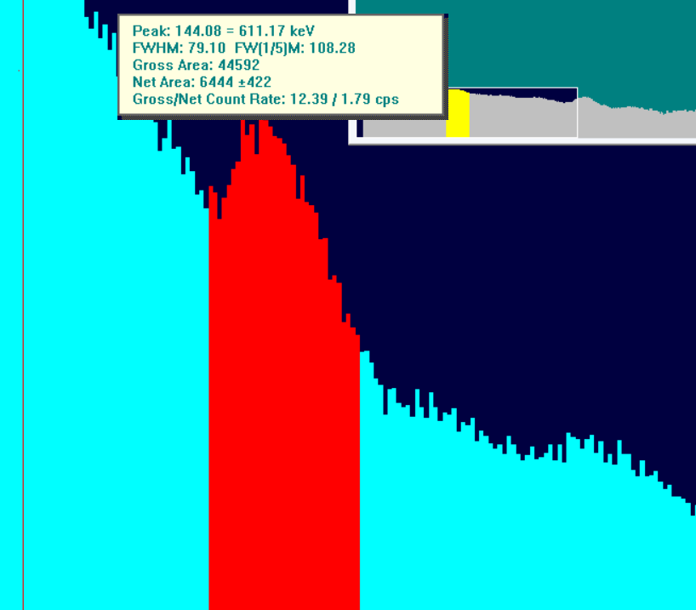
Attività sperimentali
Misure di concentrazione di radon in aria utilizzando strumentazione attiva (Cella di Lucas e 2 rivelatori al semiconduttore)
Misure di radioattività del suolo con zainetto gamma-edu CAEN (scintillatore NaI)
Misure di radioattività in matrici ambientali (Scintillatore e 3 contatori Geiger-Muller)

Slide 9
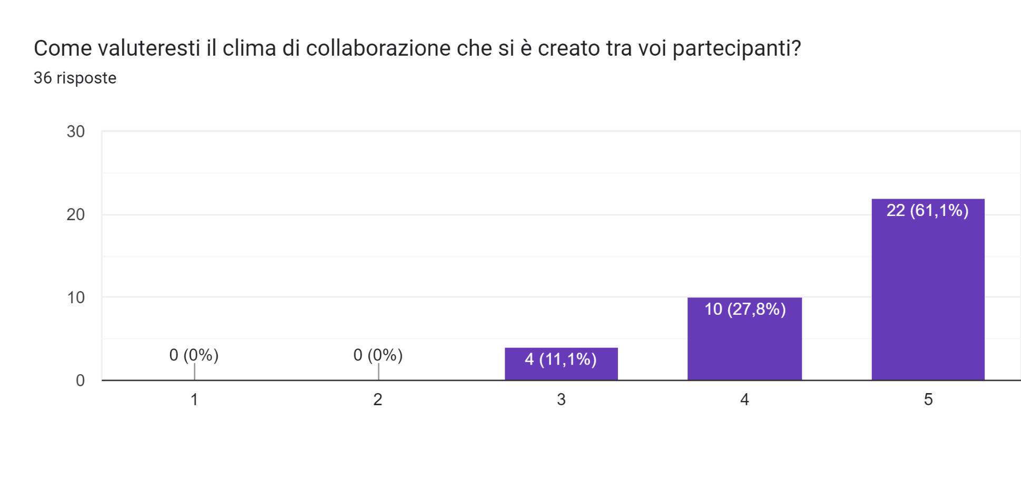
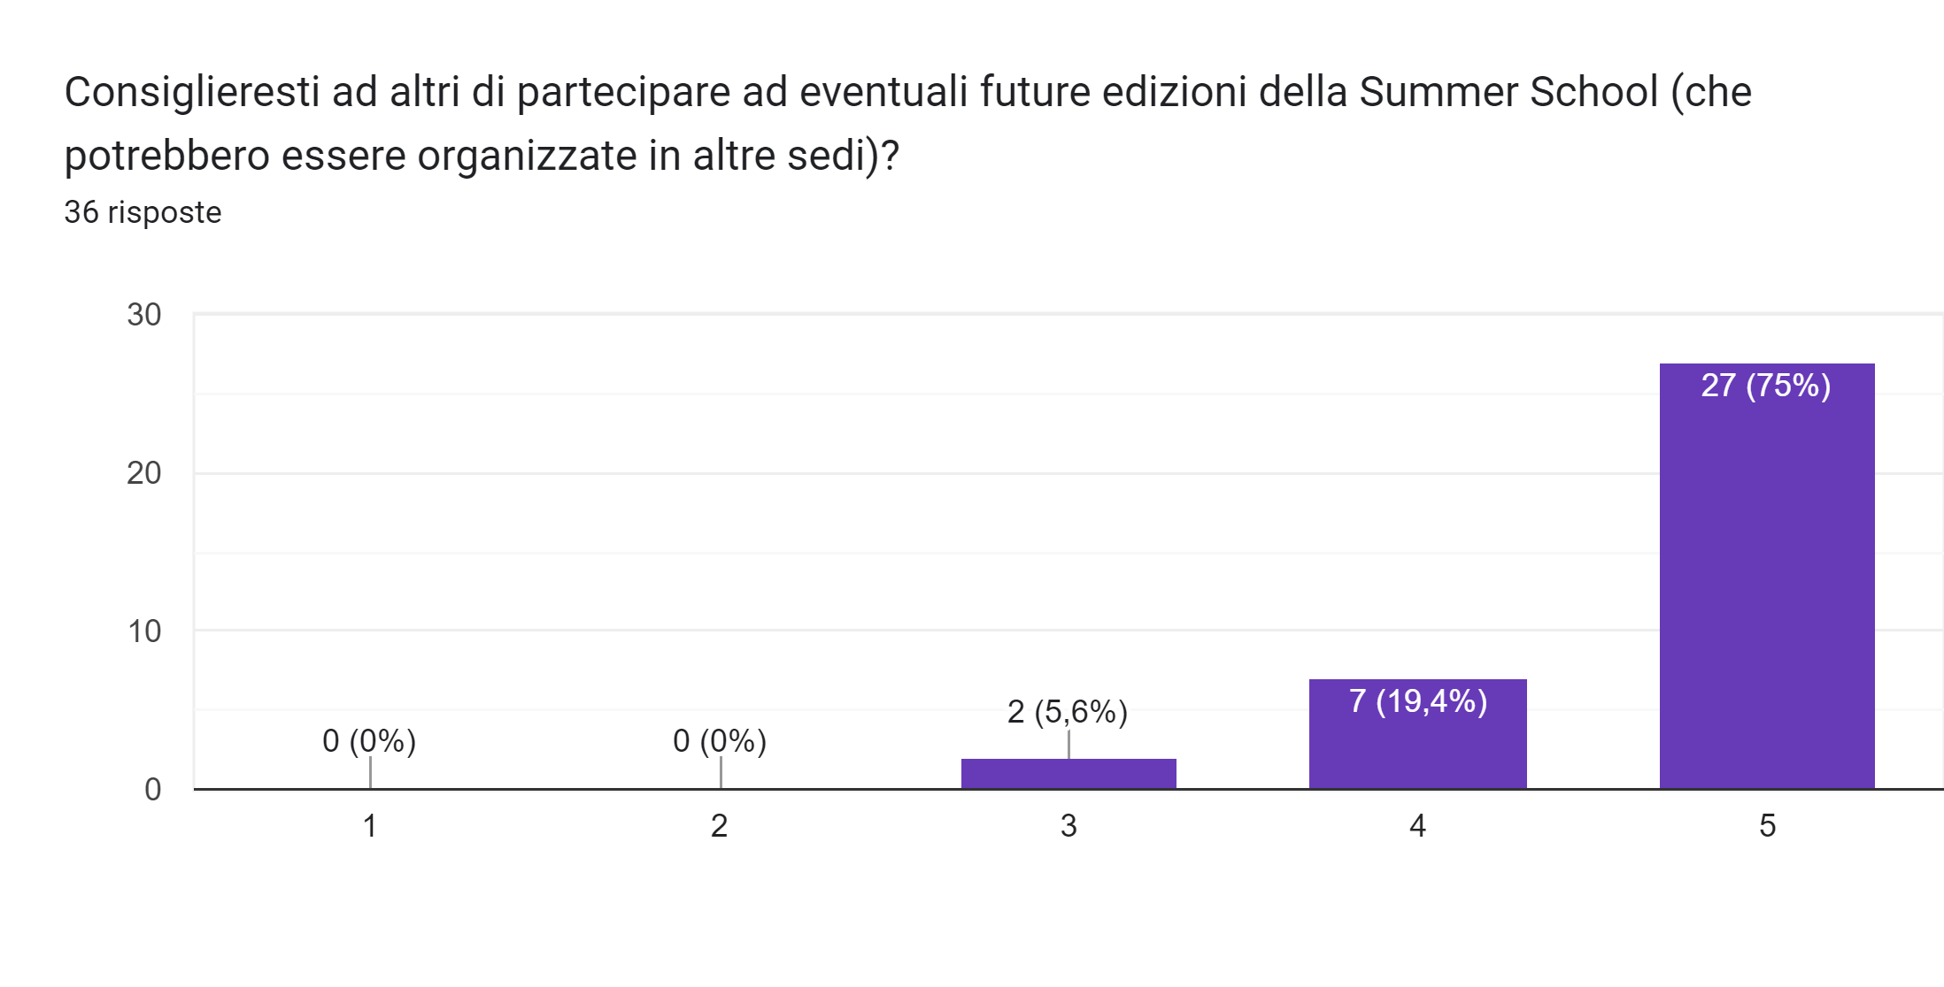
Outcome
I partecipanti hanno avuto modo di vivere la vita del ricercatore per una settimana e la totalità di loro ha apprezzato l’attività
Hanno condiviso esperienze, conoscenze ma soprattutto hanno creato un forte clima di collaborazione
La maggior parte di loro consiglierebbe l’esperienza ad altre persone

Slide 10
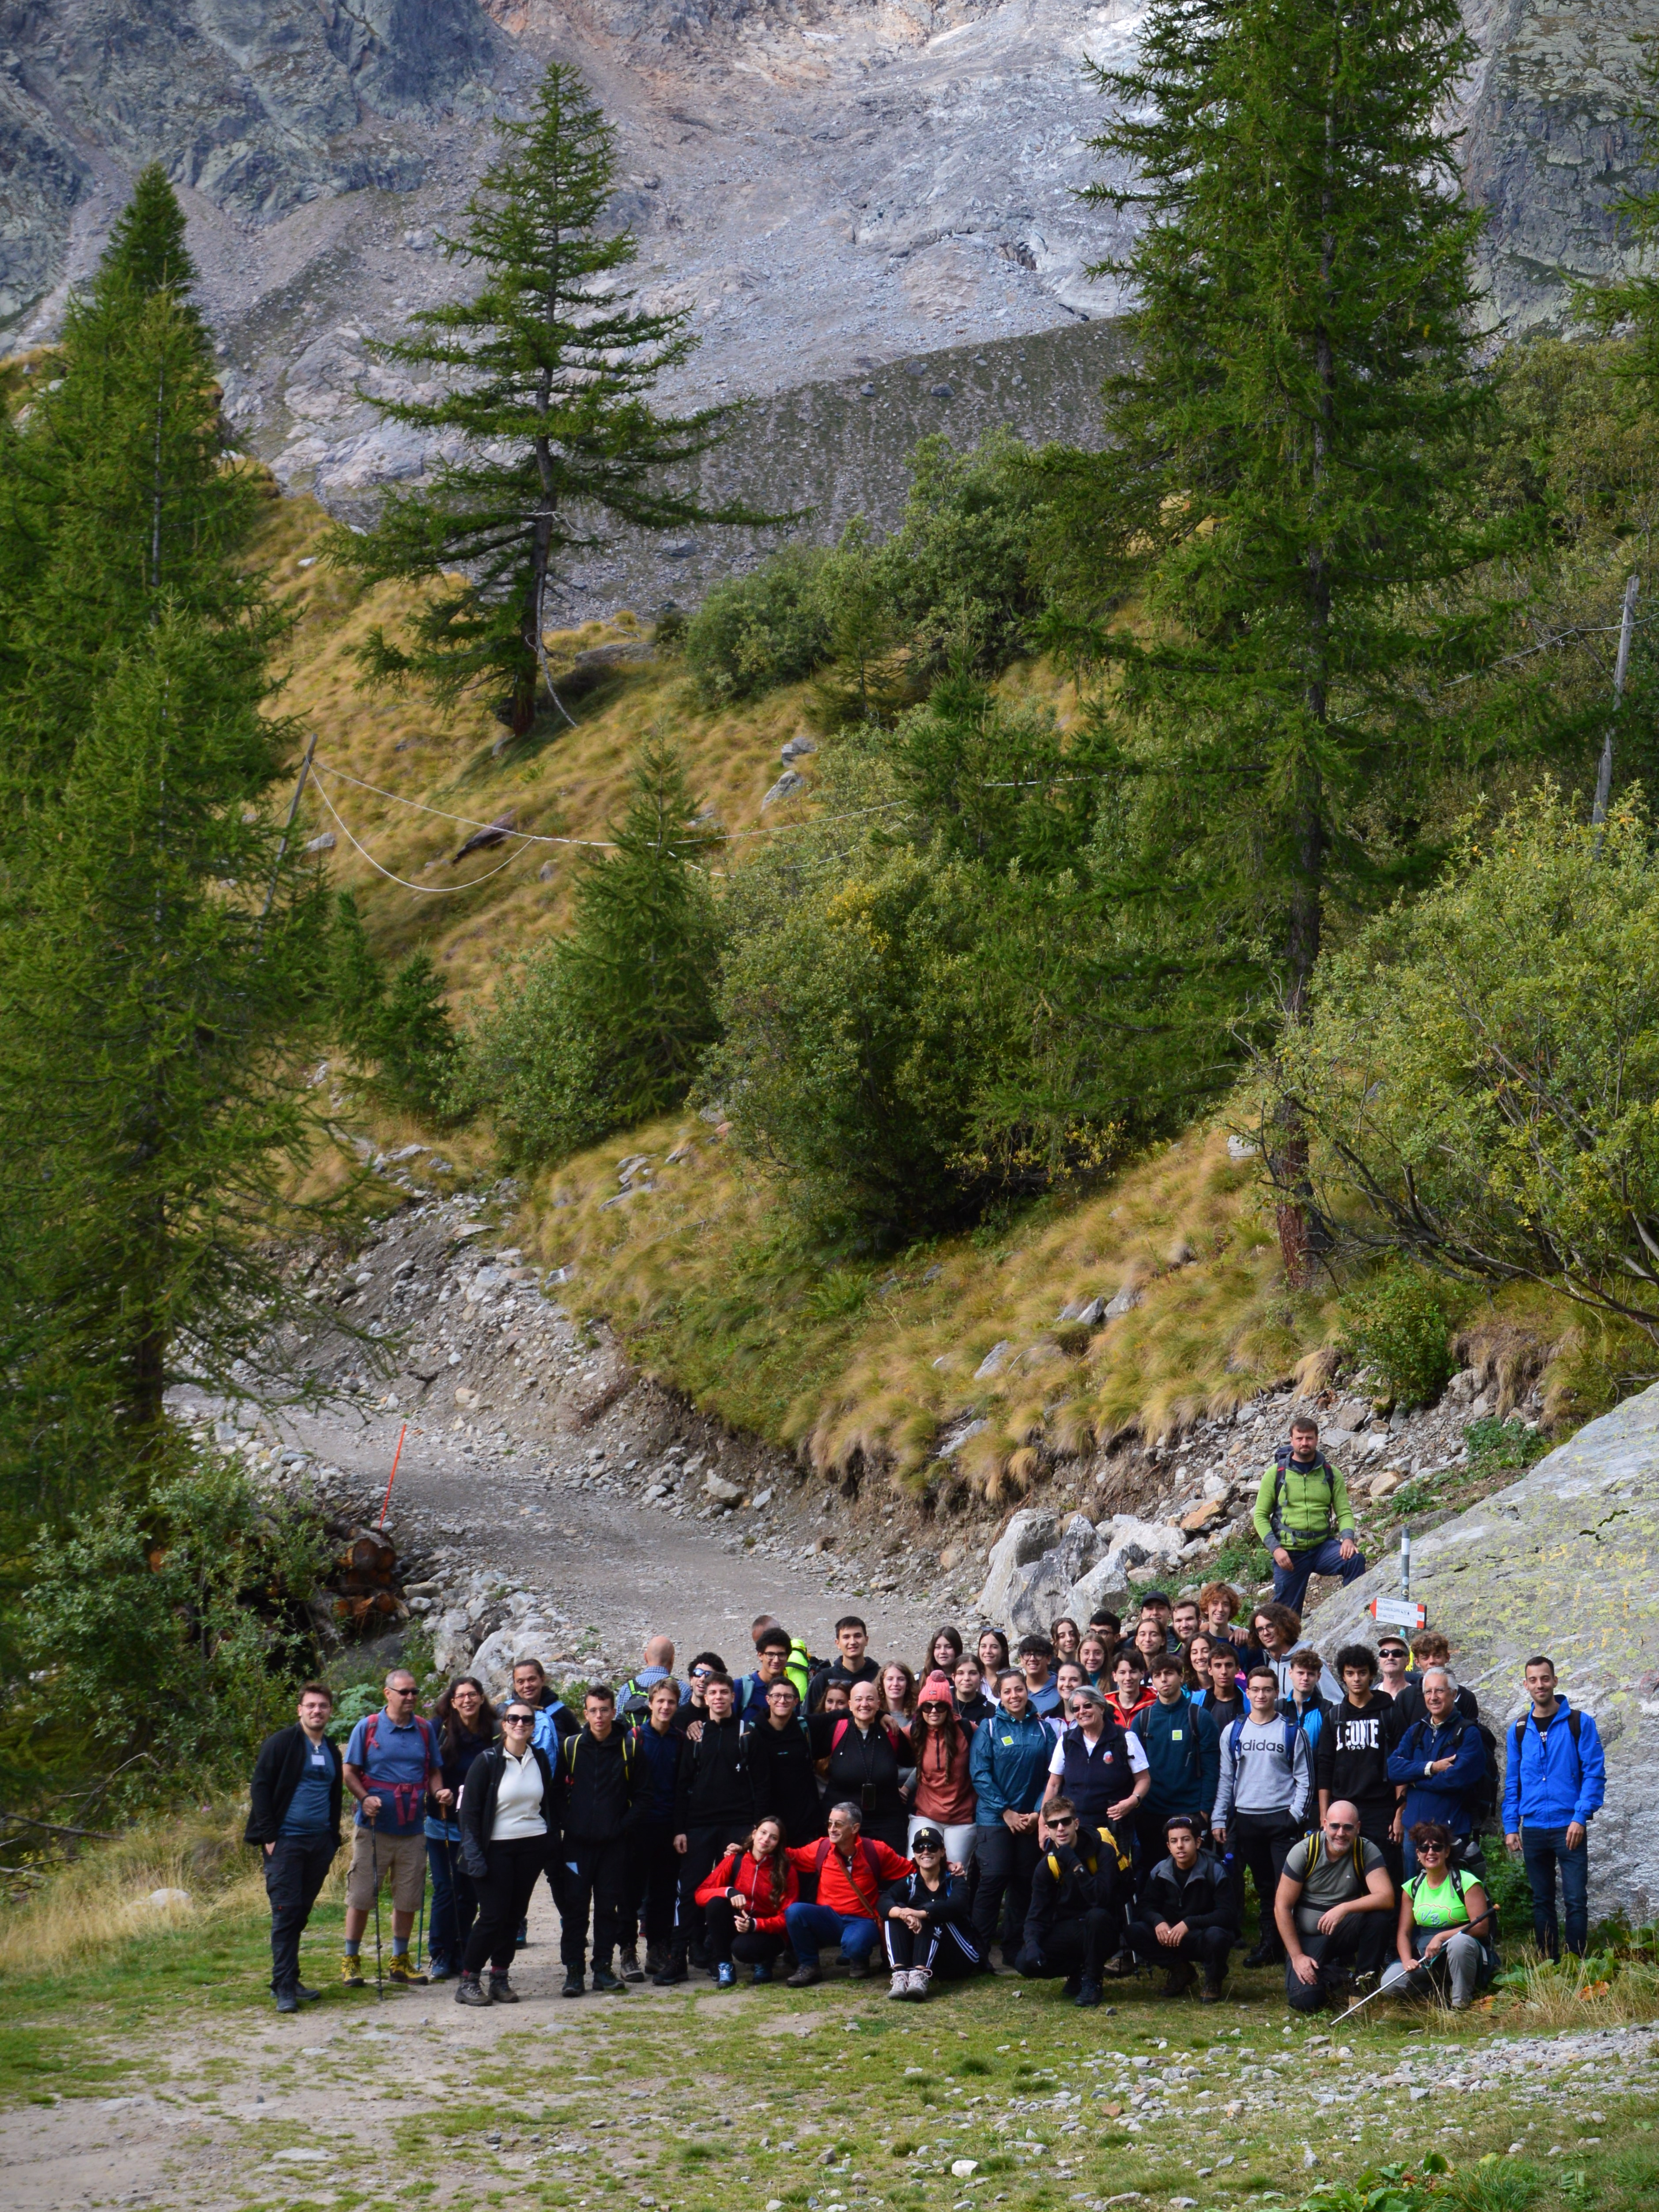
Grazie per l’attenzione

Slide 11
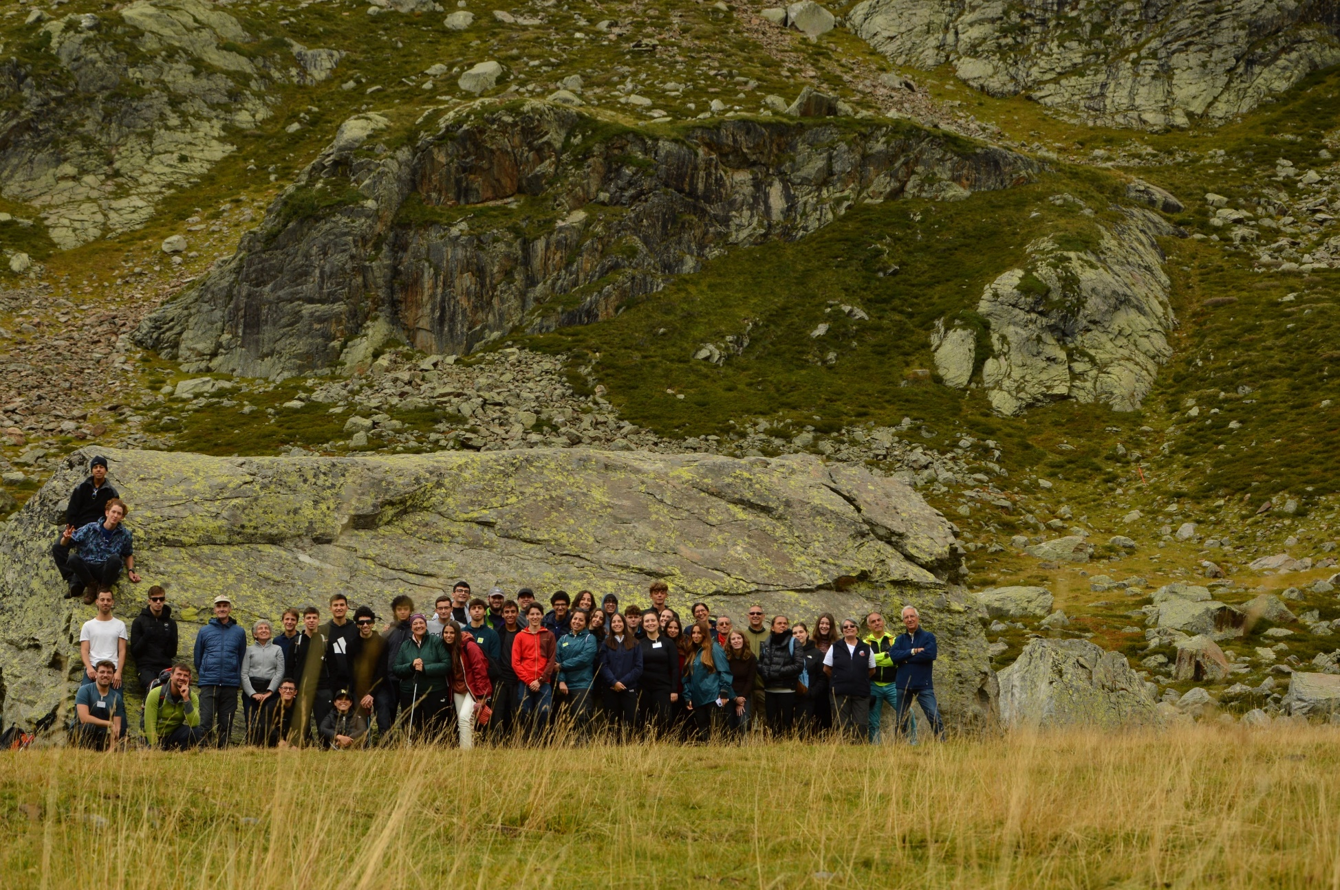
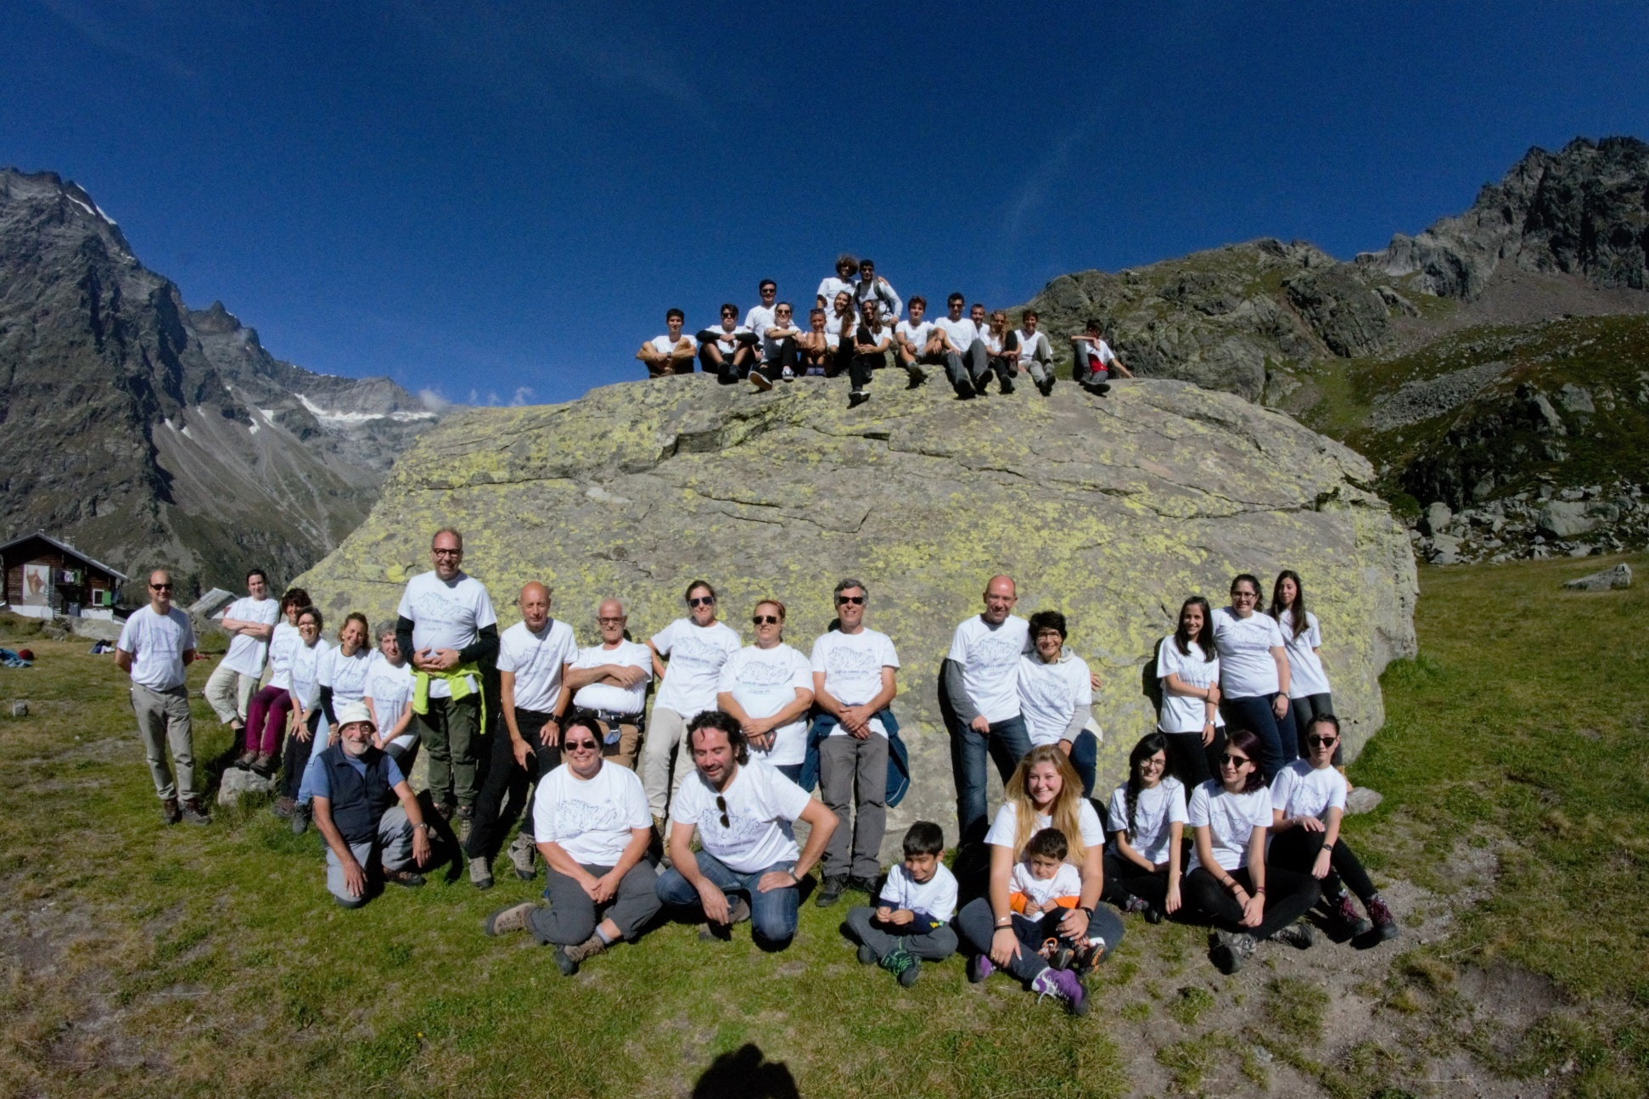
Alcuni momenti
Al link
https://drive.google.com/drive/folders/1Np9cywZG91_8b7HbZBp39ulVQszpEpwC?usp=sharing
Trovate tutte le foto dell’evento
2023
2018

Slide 12
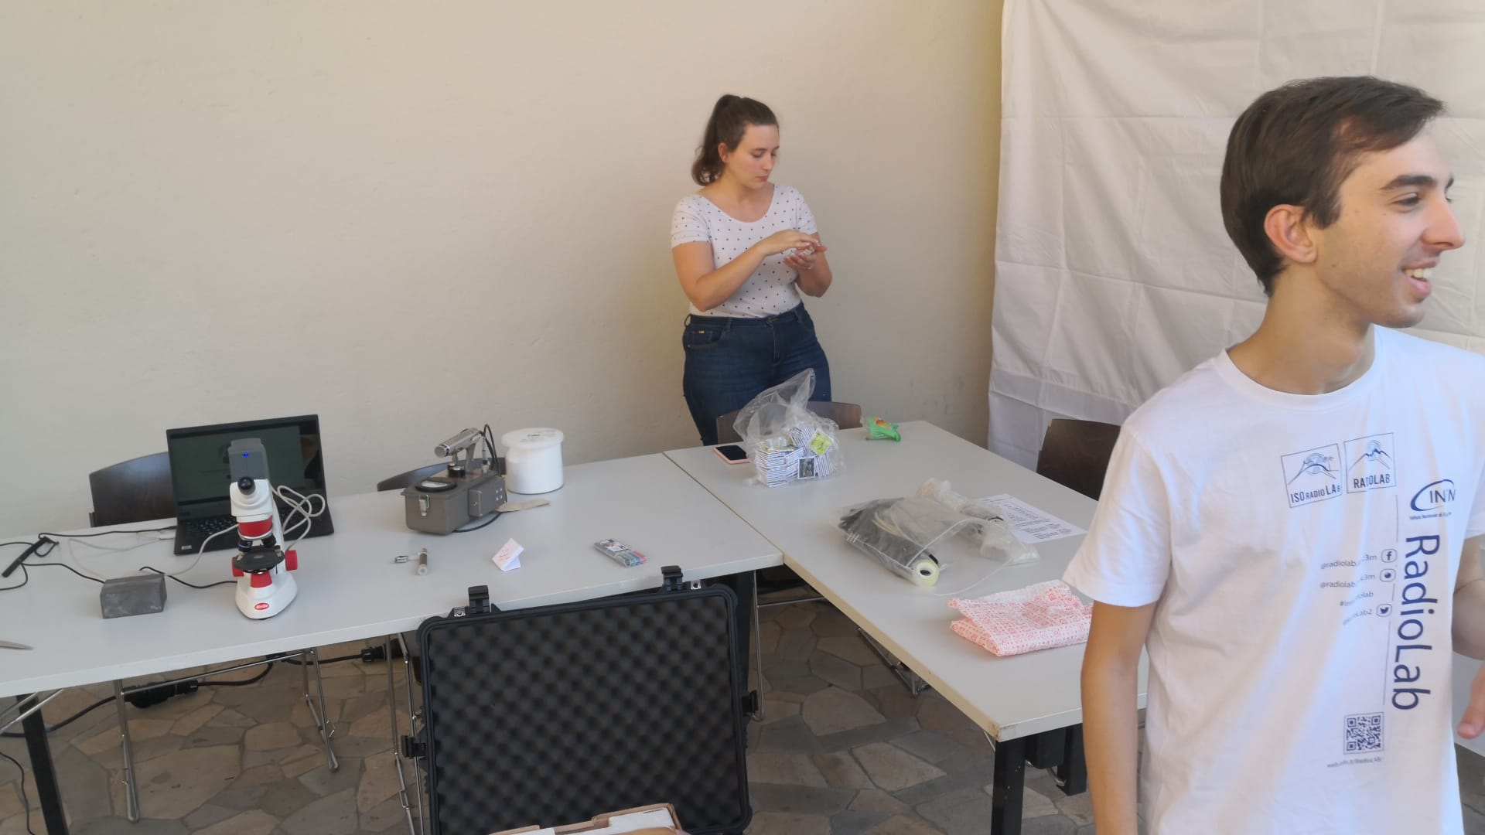
Altre iniziative – La notte della ricerca

Slide 13
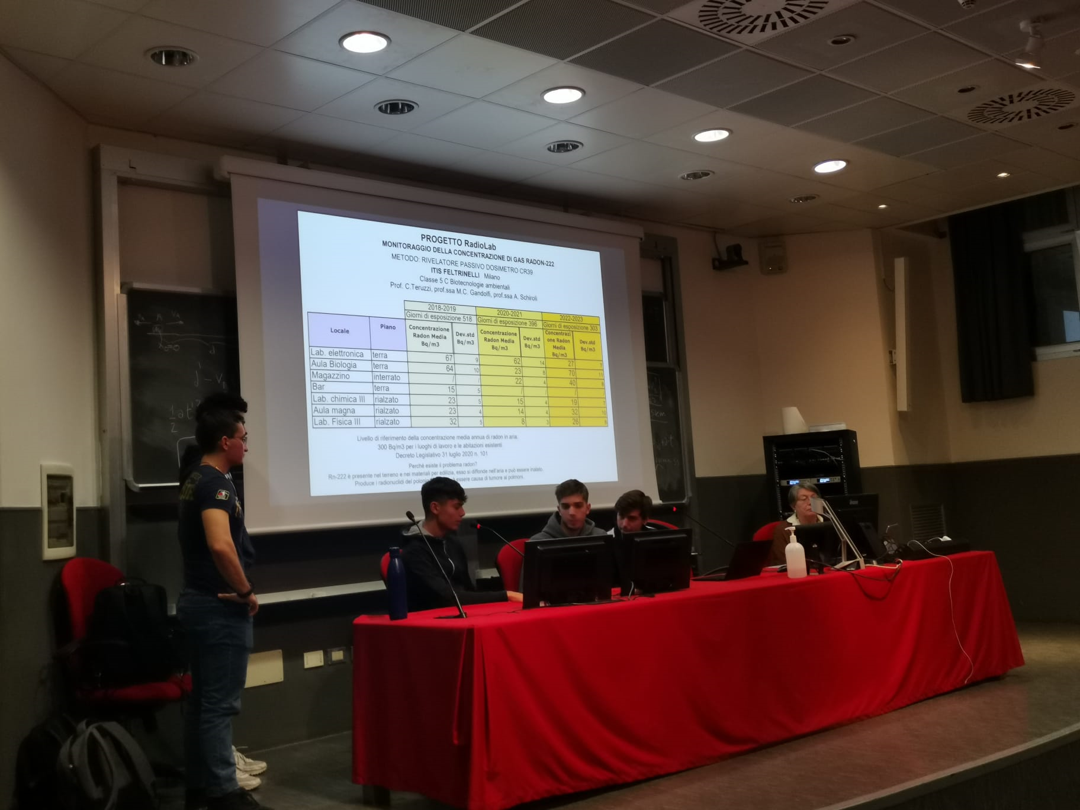
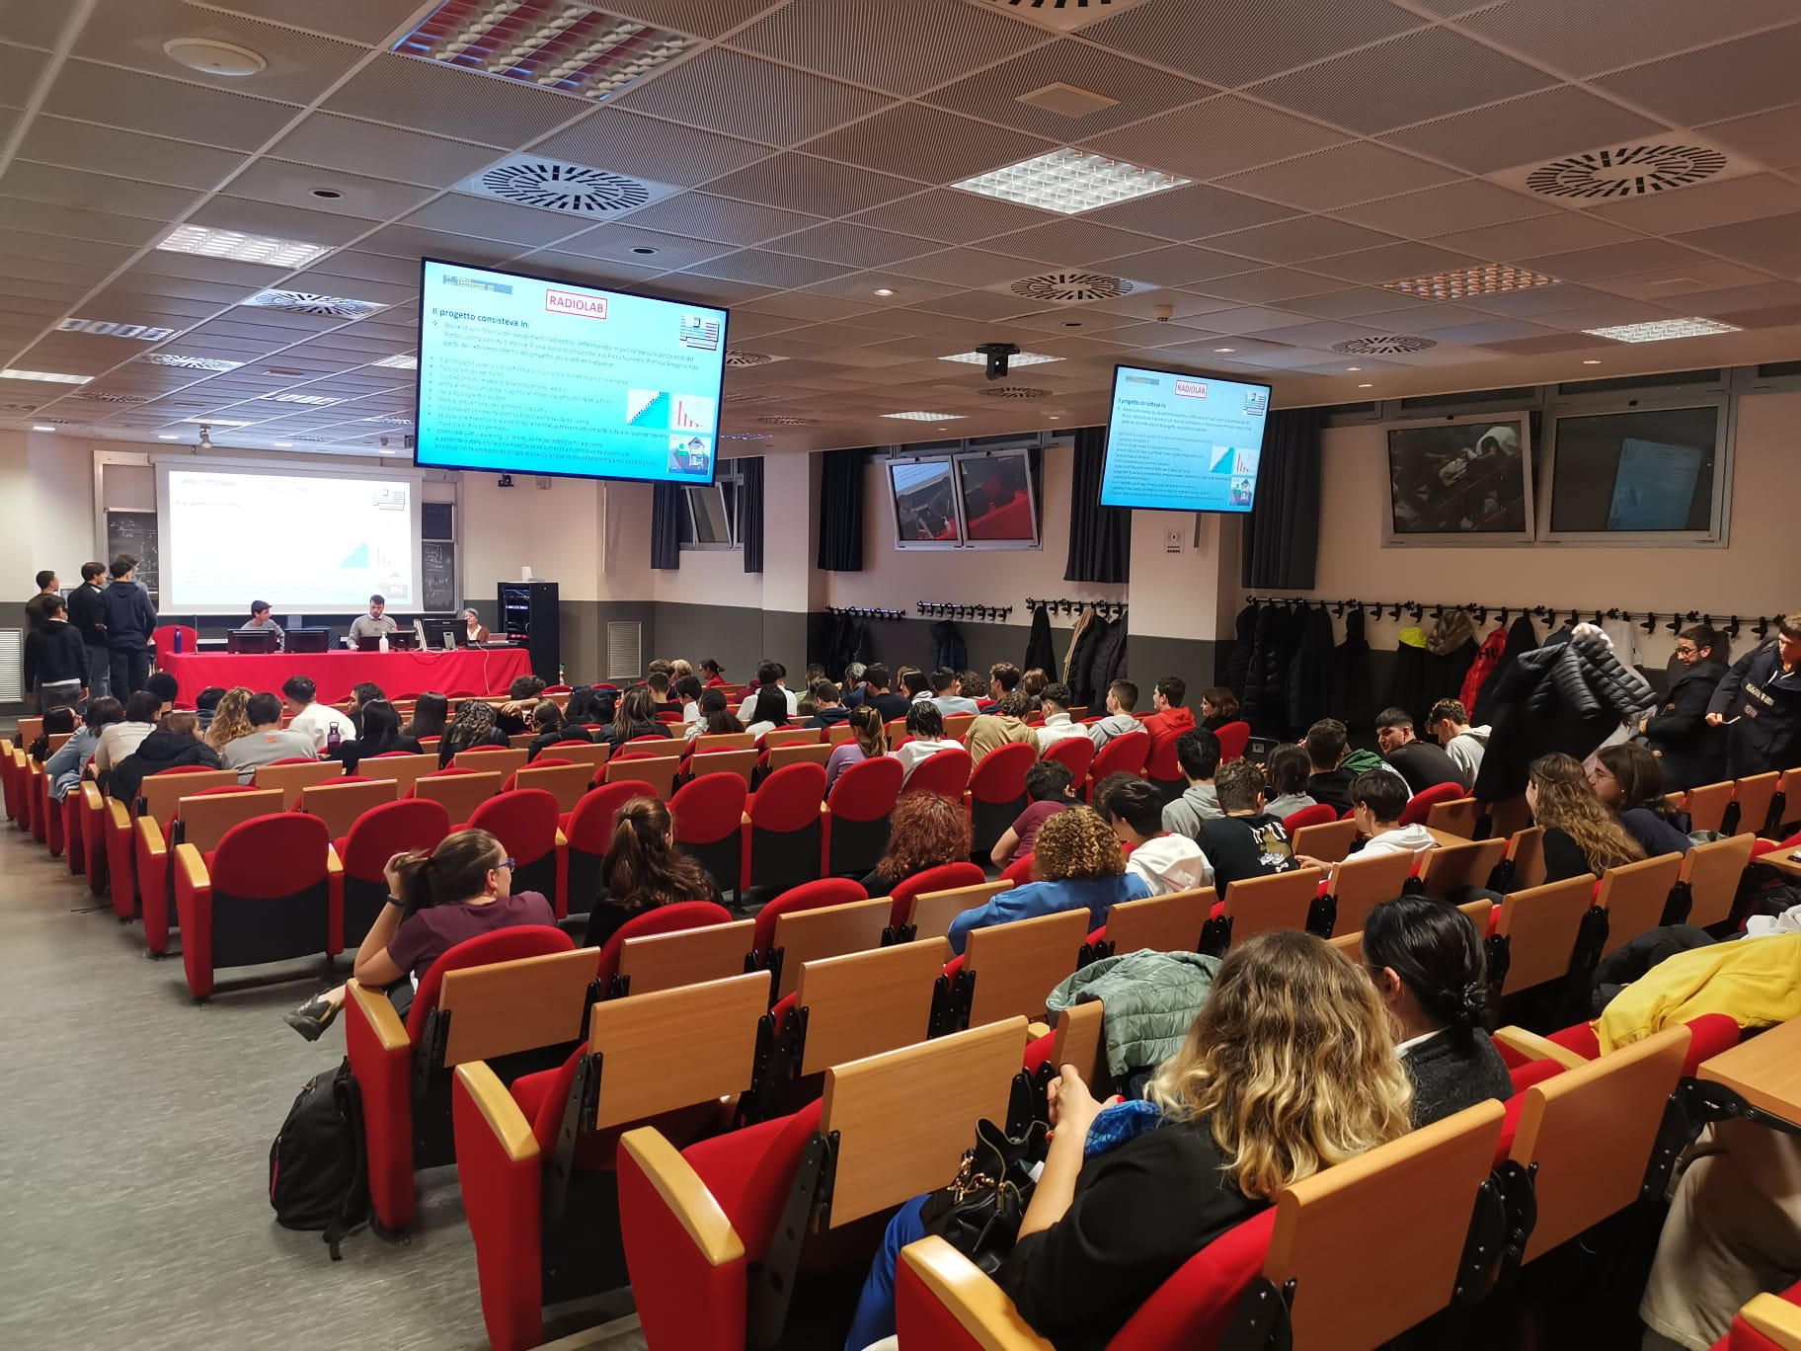
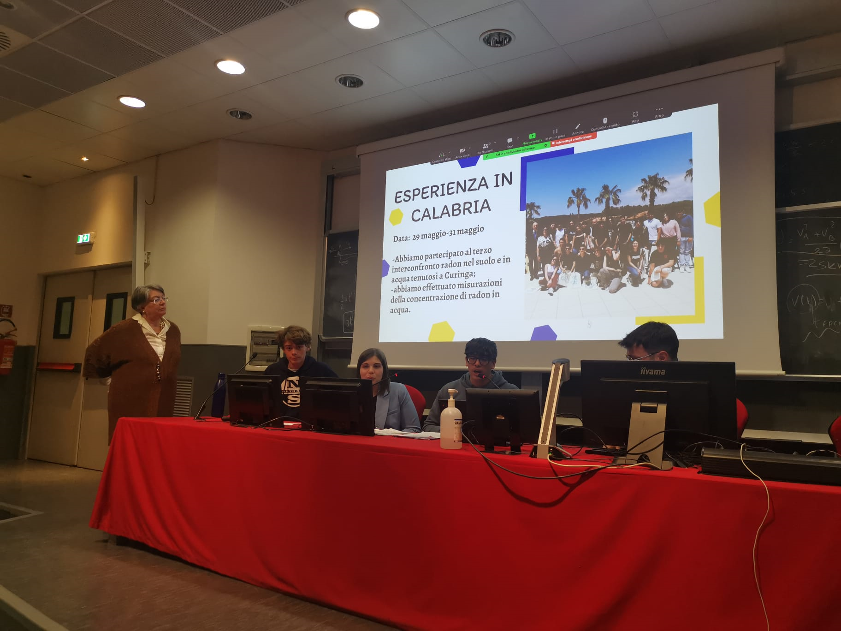
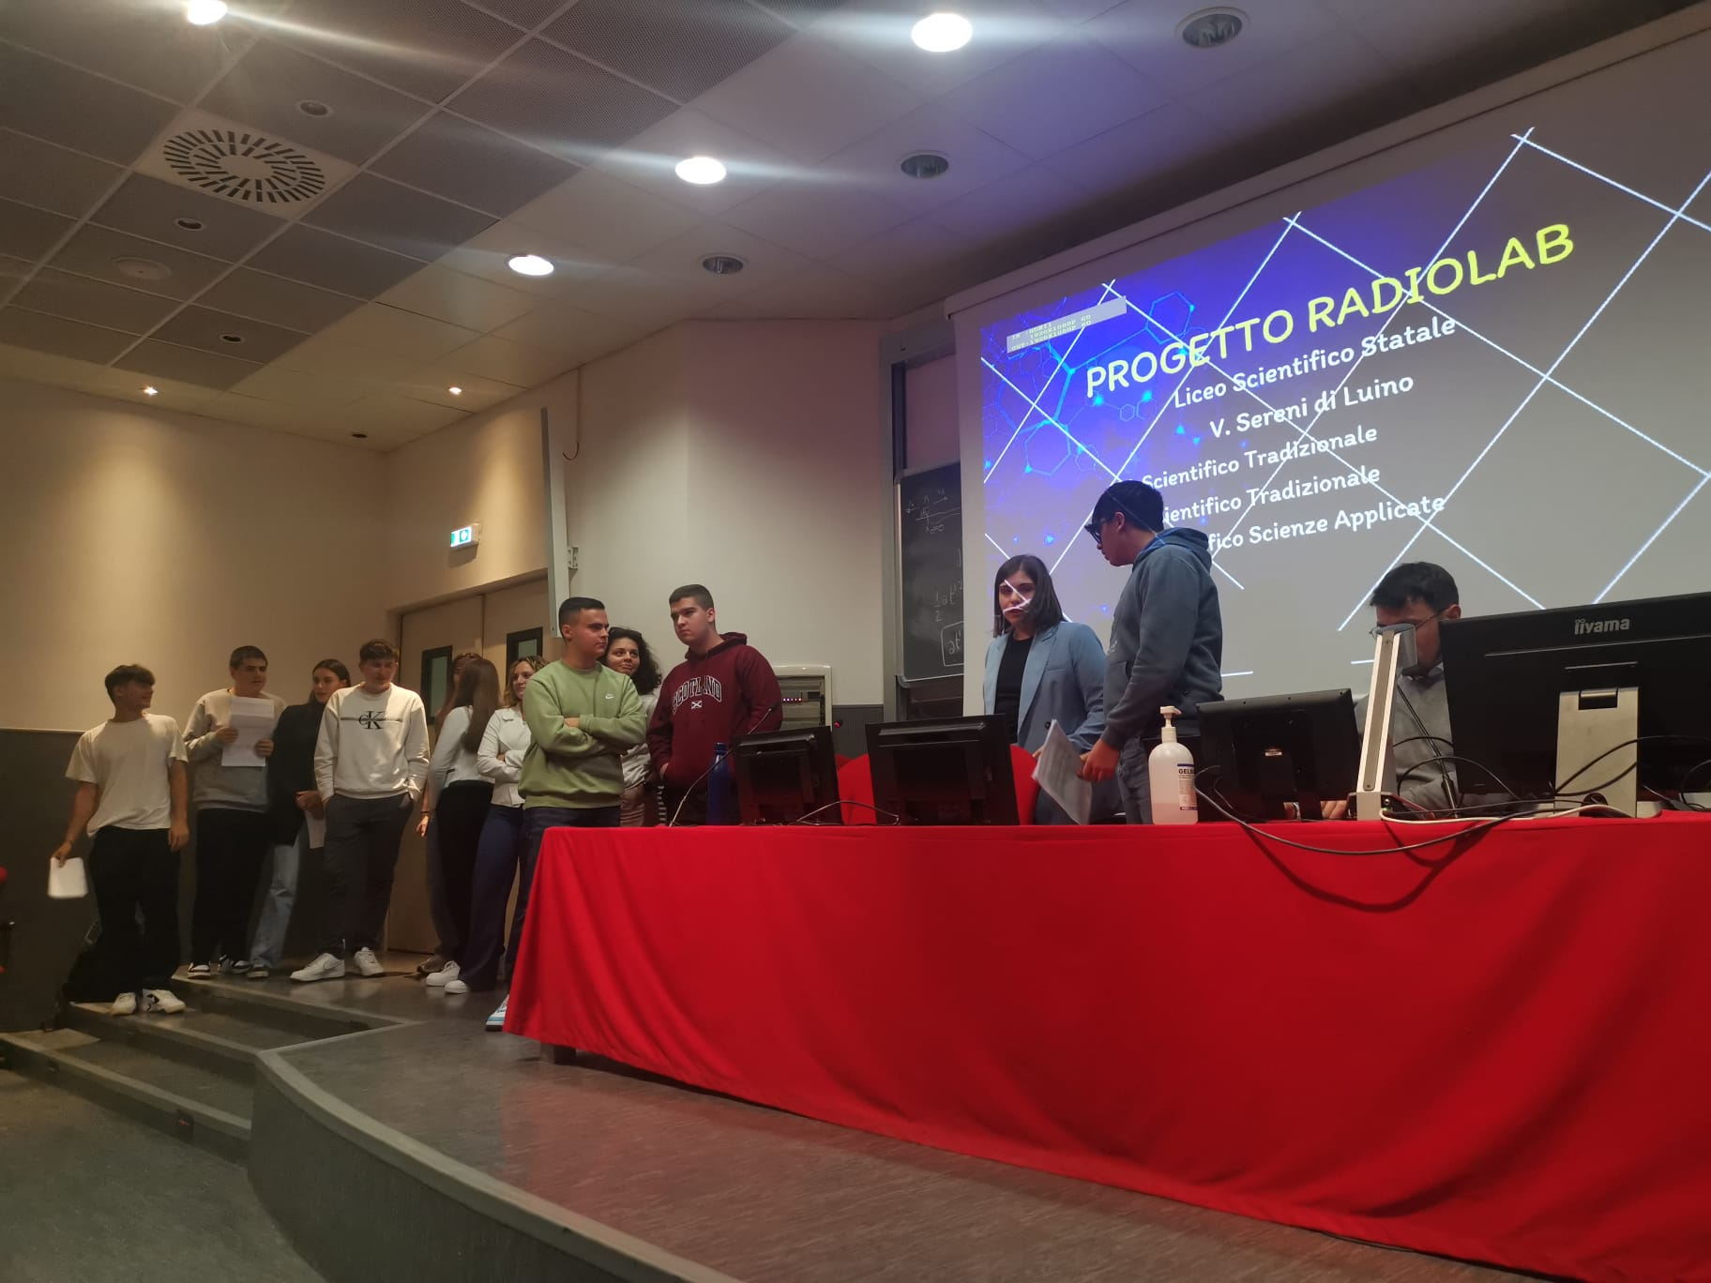
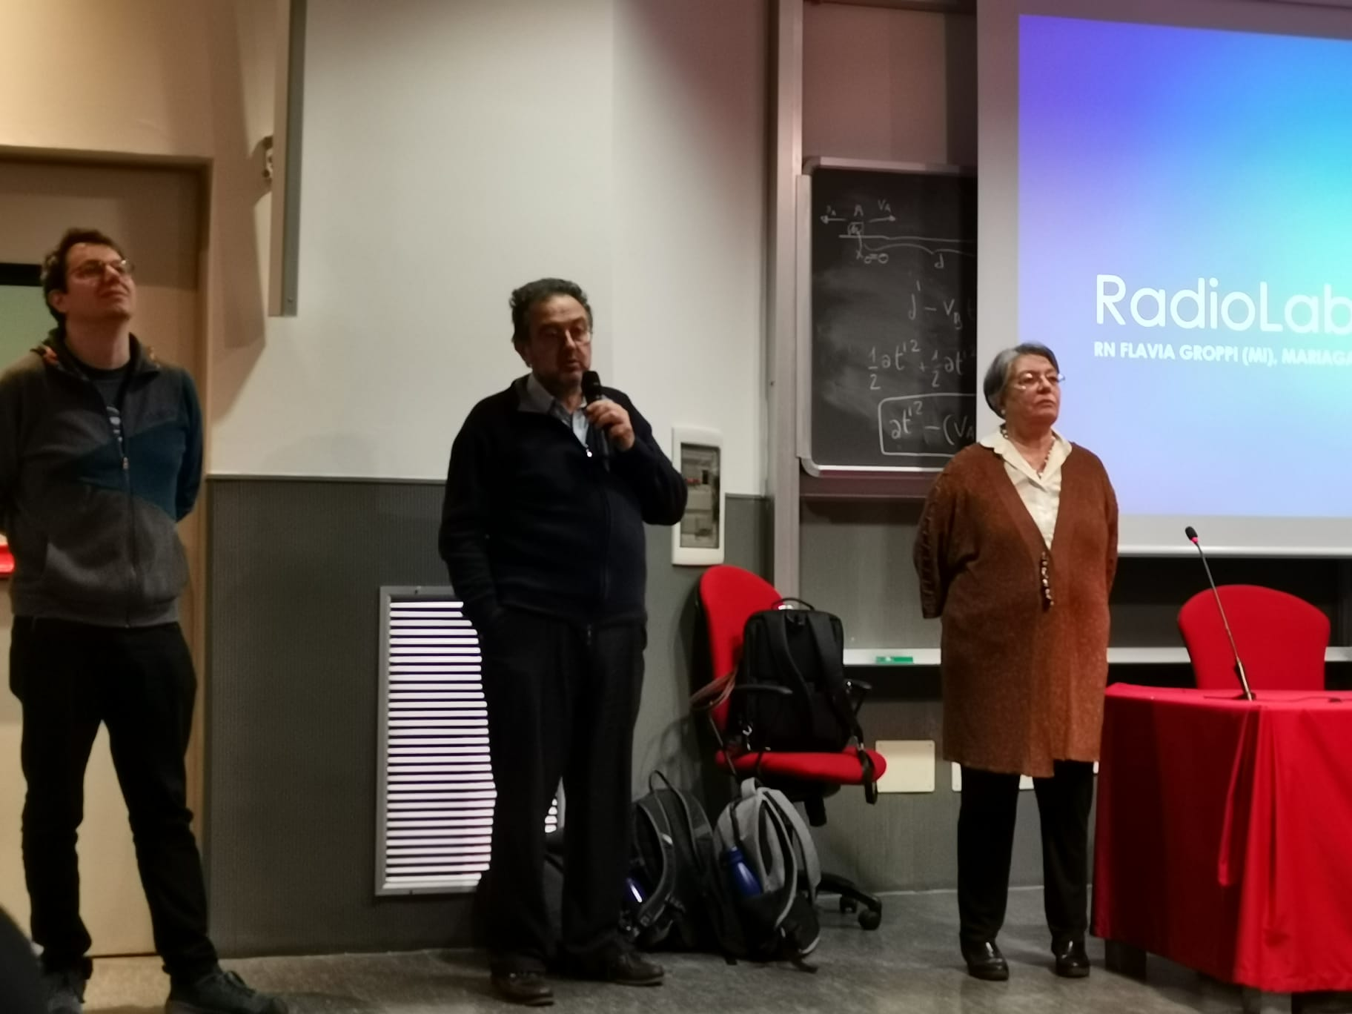
Altre iniziative – Radon day

Slide 14
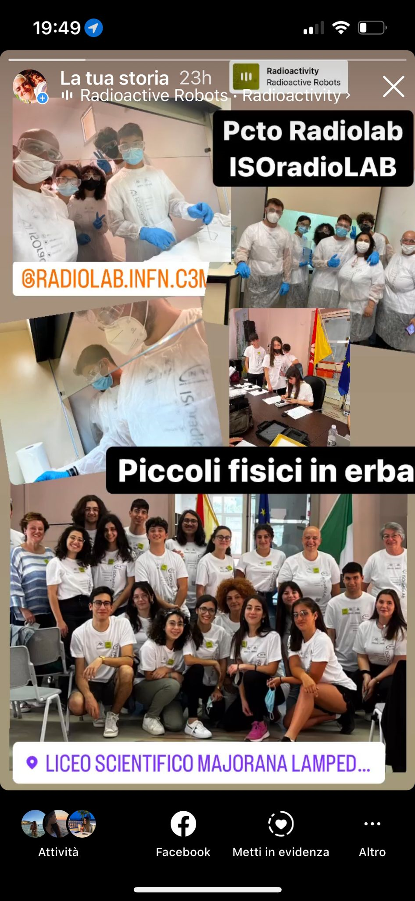
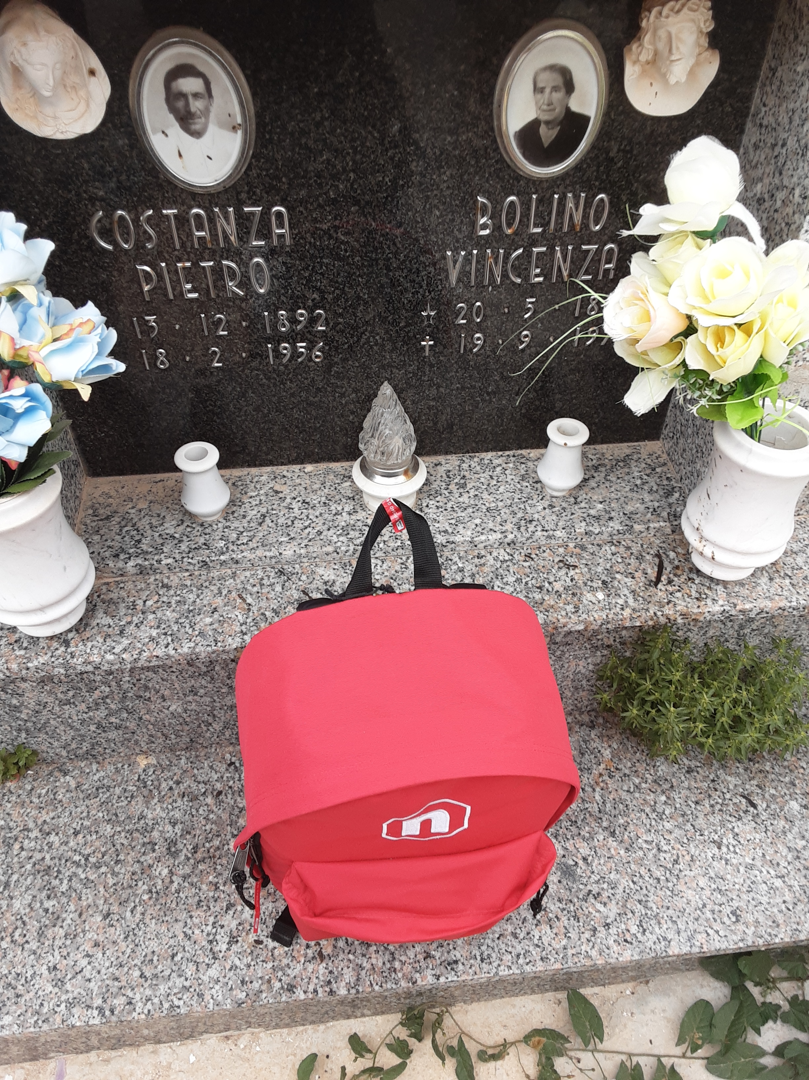
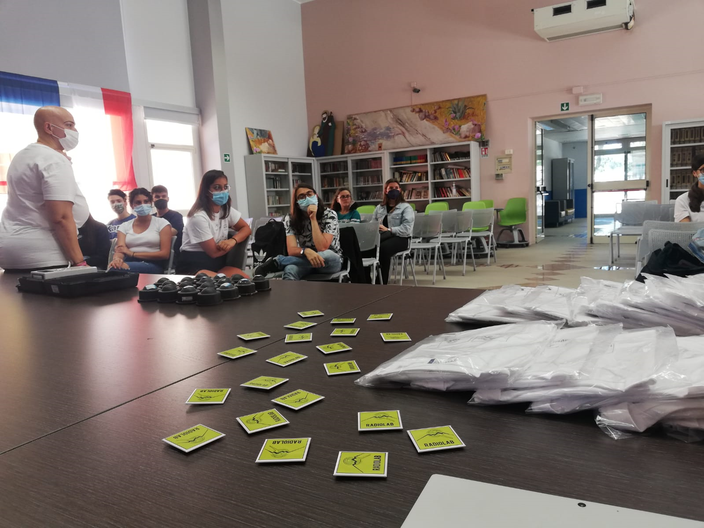
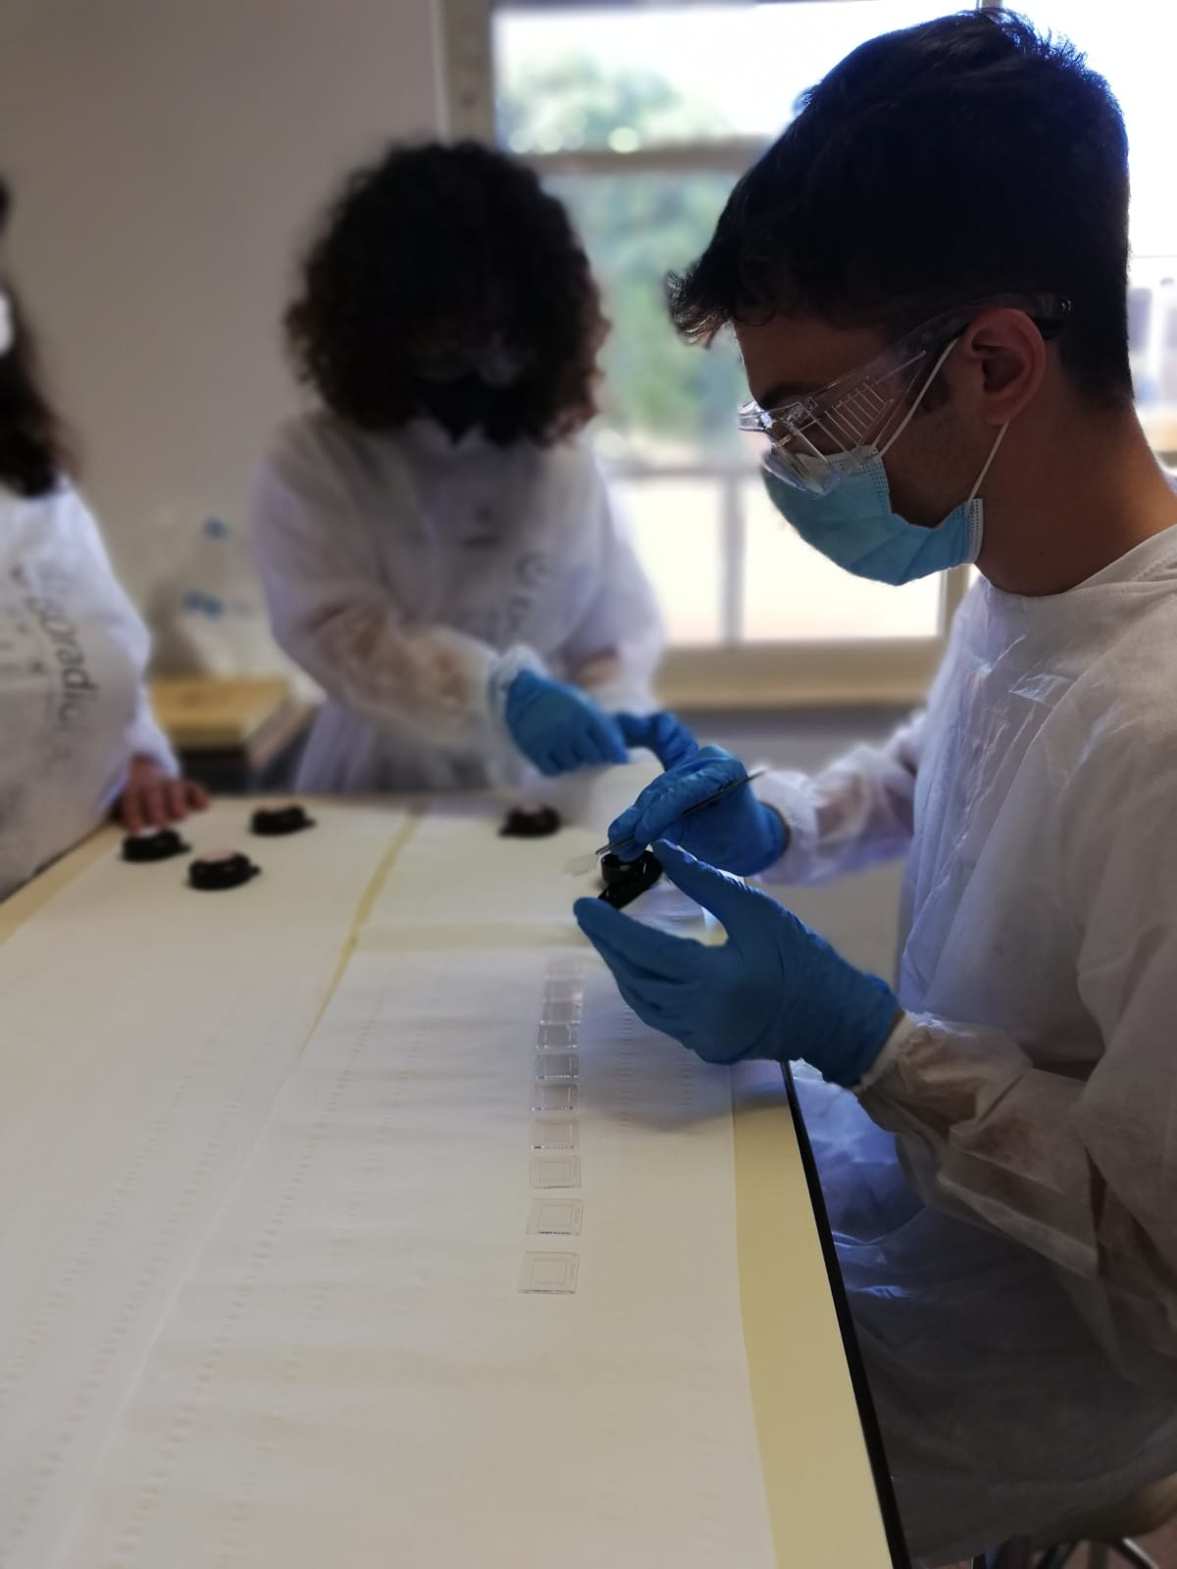
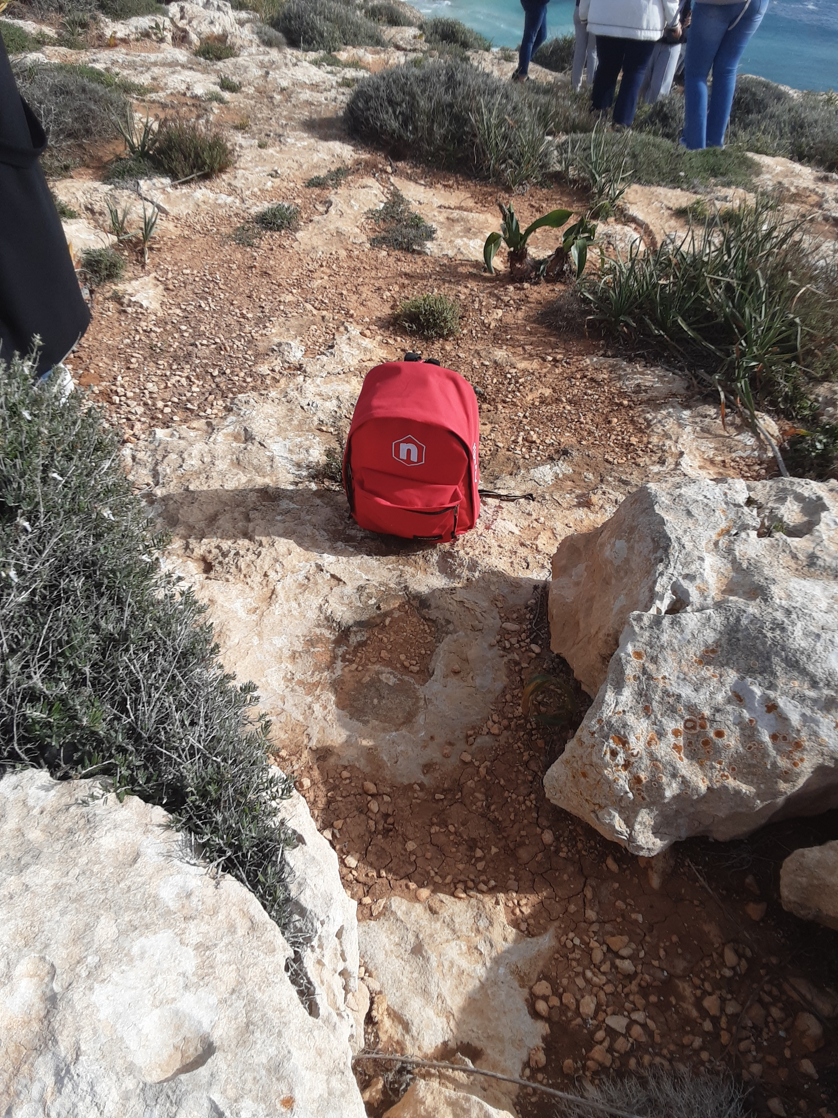
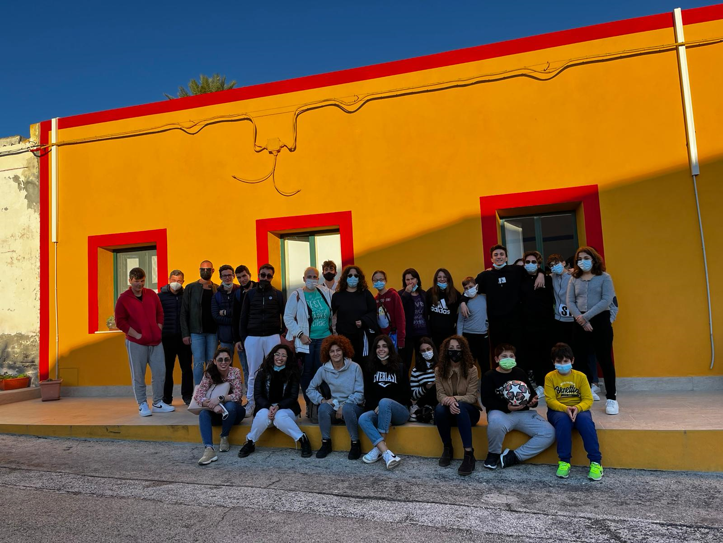
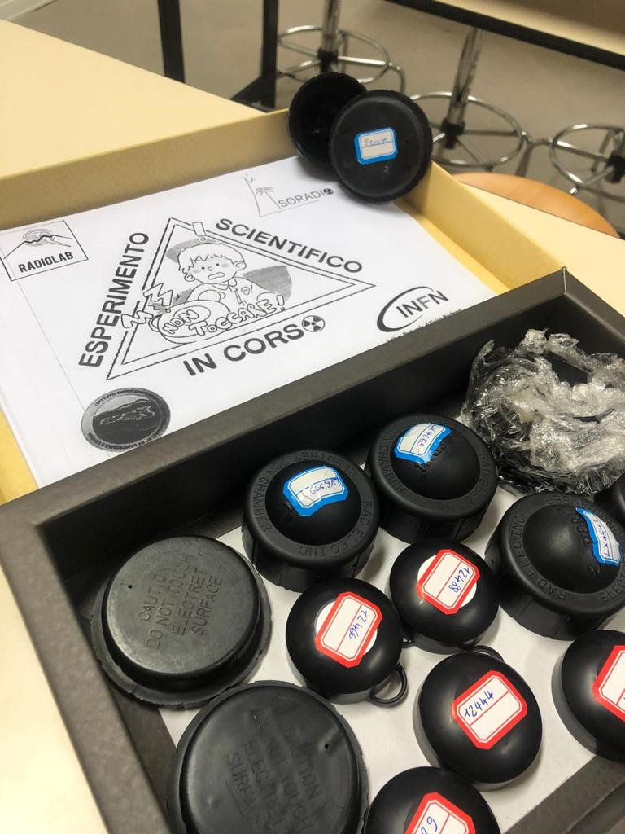
Altre iniziative - Lampedusa

Slide 15
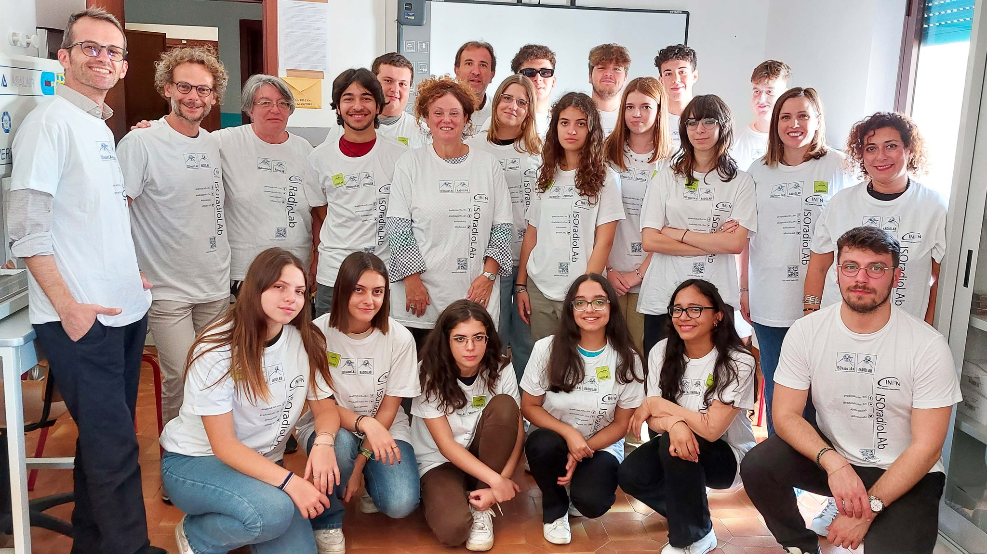
Altre iniziative – Pantelleria

Slide 16
Pubblicazioni e convegni
Ambrosino, F., La Verde, G., Colucci, M., Fanti, V., Barrale, D., Caciolli, A., Hemmer, S., De Giorgi ML., Ventura, A., Immè, J., Pagano, A., Budinich, M., Vascotto, M., Montalbano, V., Capua, M., Tucci, R., Chiosso, M., Visca, L., Groppi, F., Pugliese, M. (2024). RadioLab project: knowledge of radon gas in Italy. Scientific Reports, 14(1), 1224. https://doi.org/10.1038/s41598-023-45809-6
Colucci, M., Ambrosino, F., La Verde, G., Groppi, F., & Pugliese, M. (2023). ISOradioLAb: An educational project on environmental radioactivity for Italian minor islands—the case study of Lampedusa and Linosa. The European Physical Journal Plus, 138(8), 691. https://doi.org/10.1140/epjp/s13360-023-04299-1
La Verde, G., Ambrosino, F., Ragosta, M., & Pugliese, M. (2023). Results of Indoor Radon Measurements in Campania Schools Carried Out by Students of an Italian Outreach Project. Applied Sciences, 13(8), 4701. https://doi.org/10.3390/app13084701
Groppi, F., Ambrosino F., Colucci, M., Pugliese, M. ISOradioLAb: un progetto educativo sulla radioattivita ambientale nelle scuole delle piccole isole, Presentazione alla SIF 2023, ATTI DI CONFERENZE-SOCIETÀ ITALIANA DI FISICA, 2023
La Verde G, F., Ambrosino F.., Ragosta M, Pugliese, M. RadioLab: un progetto didattico tra divulgazione e scienza, Presentazione alla SIF 2023, ATTI DI CONFERENZE-SOCIETÀ ITALIANA DI FISICA, 2023
Pugliese, M., La Verde, G., & Roca, V. (2019). Dissemination about natural radioactivity through work-based learning experiences. Nuclear and Particle Physics Proceedings, 306, 183-188.https://doi.org/10.1016/j.nuclphysbps.2019.07.026
Groppi, F. (2018). Radon Laboratory for secondary schools. Il nuovo cimento C, 41(3), 1-9.
https://doi.org/10.1393/ncc/i2018-18127-3
De Cicco, F., Balzano, E., Limata, B. N., Masullo, M. R., Quarto, M., Roca, V., Sabbarese, C. & Pugliese, M. (2017). Radon measurement laboratories. An educational experience based on school and university cooperation. Physics Education, 52(6), 065003.
https://doi.org/10.1088/1361-6552/aa811e
Groppi, F., Bazzocchi, A., Manenti, S., Gini, L., & Bonardi, M. L. (2009, August). Radon Laboratory: A Proposal for Scientific Culture Dissemination Among Young Students in Italy. In AIP Conference Proceedings (Vol. 1164, No. 1, pp. 93-99). American Institute of Physics. https://doi.org/10.1063/1.3224704

Slide 17
Pubblicazioni e convegni
M. Colucci, F. Groppi, Radiazioni che ci circondano : Il monitoraggio della radioattività ambientale, ASSIMETRIE35 (2023) 27-29, https://dx.doi.org/10.23801/asimmetrie.2023.35.07
Flavia Groppi, Marcella Capua, Mariagabriella Pugliese, Maria Fiorella Cagnetta, Simone Manenti, Michele Colucci, Italian projects to educate, train and bring the young generation to discover the radioactivity, 6-th INCC2022 Programme and Abstract Book.
M. Capua, F. Groppi, M. Pugliese, G. La Verde, S. Procopio, P. Capone, V. Lupiano, A. Bruzzese, Misure di concentrazione di radon in acqua - spring school , Milano : Società Italiana di Fisica, 2022. - ISBN 978-88-7438-130-2. - pp. 134-135 (( Intervento presentato al 108. convegno Congresso nazionale tenutosi a Milano nel 2022.
Antonello, Marisa De Vito, L. Liliana, Maria Rosaria Palucci, P. Santa, T. Rosanna, O. Jheny, Maria Gabriella Pugliese, Flavia Groppi, Il progetto RadioLab per le scuole: Le attività di RadioLab-Calabria = The RadioLab project: The activities of RadioLab-Calabria, GIORNALE DI FISICA DELLA SOCIETÀ ITALIANA DI FISICA. - ISSN 0017-0283. - 43:(2022 Jul), pp. 321-334.
Groppi Flavia, Capua Marcella;Cagnetta Fiorella Maria; Colucci Michele; Maggioli Paolo; Orbe Jenny;Tucci Rosanna; Simone Manenti, RADIOLAB a High School Italian Project of radon measurements towards the realization of networking and international relations, Book of Abstracts of NestetPrima edizione. - Brussel : ENS, 2021. - pp. 29-30 (( convegno Nestet tenutosi a Brussels nel 2021.
F. Groppi, P. P. Maggioli, Misura indoor del radon-222 in locali del Comune di Coriza, Albania - Radon-222 indoor measurements in Korca municipality's areas, Albania, GIORNALE DI FISICA DELLA SOCIETÀ ITALIANA DI FISICA. - ISSN 0017-0283. - 62:1(2021 Mar), pp. 25-36. [10.1393/gdf/i2021-10397-6]

Slide 18
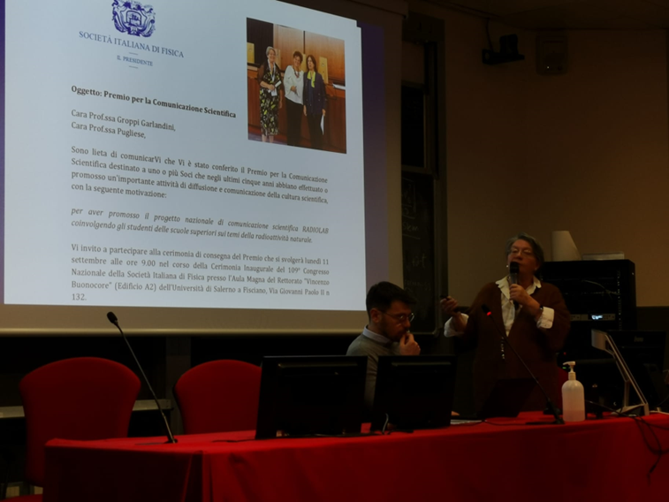
Grazie a RADIOLAB

Slide 19
Le statistiche a.s. 2022/23
Sede | n. Scuole coinvolte | n studenti coinvolti | n. docenti | n. Ricercatori
Cagliari | 4 | 30 | 3 | 2
Cosenza | 6 | 60 (67% F) | 6 | 1
Lecce | 10; lezioni in presenza con PLS | 30 (16 M; 14 F) PLS: 150 studenti | 3 | 4
Milano | 9; lezioni online e in presenza; misure in presenza | 230 (160 M; 70 F) | 9 | 4
 | 7 come PCTO con PLS , on line | 30 (16 M; 14 F) | 7 | 2
Napoli | 3 attività in presenza | 99 (46 M; 53 F) | 5 | 3
Siena | 2 | 113 (64 M; 49 F) | 4 | 1
Padova | 2 ; 2 classi IV Lezioni online e in presenza; misure in presenza | 38 (35 M; 3 F) | 2 | 4
 | 10 scuole (on line) Classi III; IV; V | 127 (89 M; 47 F) |  | 4
 | 1 Scuola Media; in presenza | 19 (10 M; 9F) | 1 | 2
Torino | 2 | 40 | 2 | 1
Trieste | 2 | 40 (20 F; 20 M) | 2 | 1
Lampedusa, 20 aprile 2023

